Slide 1

Mavzu: O’zbekiston viloyatlar bo’yicha demografik ko’rsatkichlar jadvalini tuzish

Slide 2
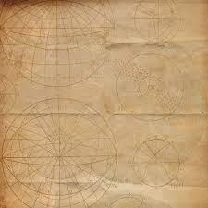
Reja.
1
O’zbekiston Respublikasi aholisi demografik ko’rsatkichlari
2
O’zbekiston Respublikasi viloyatlari aholi salmog’i va zichligi bo’yicha jadvali tahlili
3
Viloyatlar kesimida tug’ilish, o’lim va tabiiy o’sish jadvalini tahli qilish

Slide 3

Doimiy aholi soni.

Slide 4
O’zbekiston Respublikasi doimiy aholisi soni
.
2018 yil 1-yanvar holatiga
2017 yil 1- yanvar holatiga
32653,9 ming kishiga o’sgan.
533,4 ming kishiga o’sgan.
Ya’ni 1,7 %ga o’sgan.

Slide 5
.
Shahar aholisi soni
Qishloq aholisi soni
.
16533,9 ming kishini (50,6 %), tashkil etdi.
16120,0 ming kishini (49,4 %) tashkil etdi.

Slide 6

Respublika hududlari kesimida tahlillar 2018 yil 1 yanvar holatiga eng ko’p aholi soni quyidagi viloyatlarda kuzatildi.

Slide 7
.
Samarqand viloyatida.
3719,6 ming kishi
.
Farg’ona viloyatida
3620,1 ming kishi
Qashqadaryo viloyatida
3148,1 ming kishi
3011,6 ming kishi
Andijon viloyatida

Slide 8

2017 yilda
• Aholi soni 533,4 ming kishiga ko’paydi.
• Tug’ilganlar soni 715,5 ming nafarni tashkil etdi.
• 161,5 mingta vafot etganlar qayd etildi.

Slide 9
.
Tug’ilish. 2017 yilda 715,5 mingta bola tug’ilganligi qayd etilgan bo’lib, mos ravishda 1000 aholiga nisbatan tug’ilish koeffitsiyenti 22,1 promilleni tashkil qilib, 2016 yilga nisbatan 0,7 promillega kamaydi (2016 yilda 22,8 promille bo’lgan). Tug’ilish koeffitsiyenti 2016 yilning mos davriga nisbatan Surxondaryo viloyatida o’sgan.
.

Slide 10
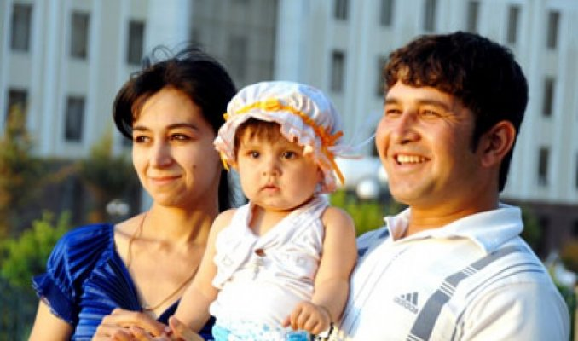
ю
Tug’ilish koeffitsiyenti sezilarli darajada kamayish quyidagi viloyatlarda yuqori
ю

Slide 11
.
Qoraqalpog’iston Respublikasida (21,9 promilledan 20,7 promillega),
Toshkent (20,3 promilledan 19,2 promillega),
Xorazm (22,2 promilledan 21,0 promillega),
Farg’ona (22,2 promilledan 21,0 promillega),
Jizzax (24,5 promilledan 23,6 promillega)
Buxoro (20,9 promilledan 20,0 promillega)

Slide 12
.
Vafot etganlar. 2017 yilda 161,5 mingta o’lim qayd etilgan bo’lib, mos ravishda 1000 aholiga nisbatan o’lim koeffitsiyenti 5,0 promilleni tashkil etib, 2016 yilning mos davriga nisbatan 0,1 promillega oshdi (2016 yilda 4,9 promille bo’lgan)
.

Slide 13
,
O’lim koeffitsiyenti 2016 yilning mos davriga nisbatan sezilarli darajada o’sishi viloyatlarda quyidagicha.
.
Andijon (5,1 promilledan 5,4 promillega),

Slide 14
ю
Jizzax (4,2 promilledan 4,4 promillega)
ю
Namangan (4,7 promilledan 4,9 promillega),
Qashqadaryo (4,1 promilledan 4,3 promillega),
Surxondaryo (4,3 promilledan 4,5 promillega)

Slide 15
.
2017 yilda aholining tabiiy o’sishi 554,0 ming kishini tashkil etib, 2016 yilga nisbatan 17,4 ming kishiga (2016 yilda 571,4 ming kishi bo’lgan) kamaygan.
Tabiiy o’sish.
.

Slide 16
.
Nikoh
.
2017 yilda FHDYO organlari tomonidan 306,0 mingta nikoh qayd etildi. Respublika bo’yicha 1000 aholiga nisbatan nikoh tuzish koeffitsiyenti 9,4 promilleni tashkil etmoqda. Tuzilgan nikohlar soni 2016 yilga nisbatan yuqori o’sish sur’atlari Surxondaryo (126,6 %), Jizzax va Namangan (115,9 %), Samarqand (112,3 %) hamda Qashqadaryo (111,2 %) viloyatlariga to’gri kelmoqda.

Slide 17
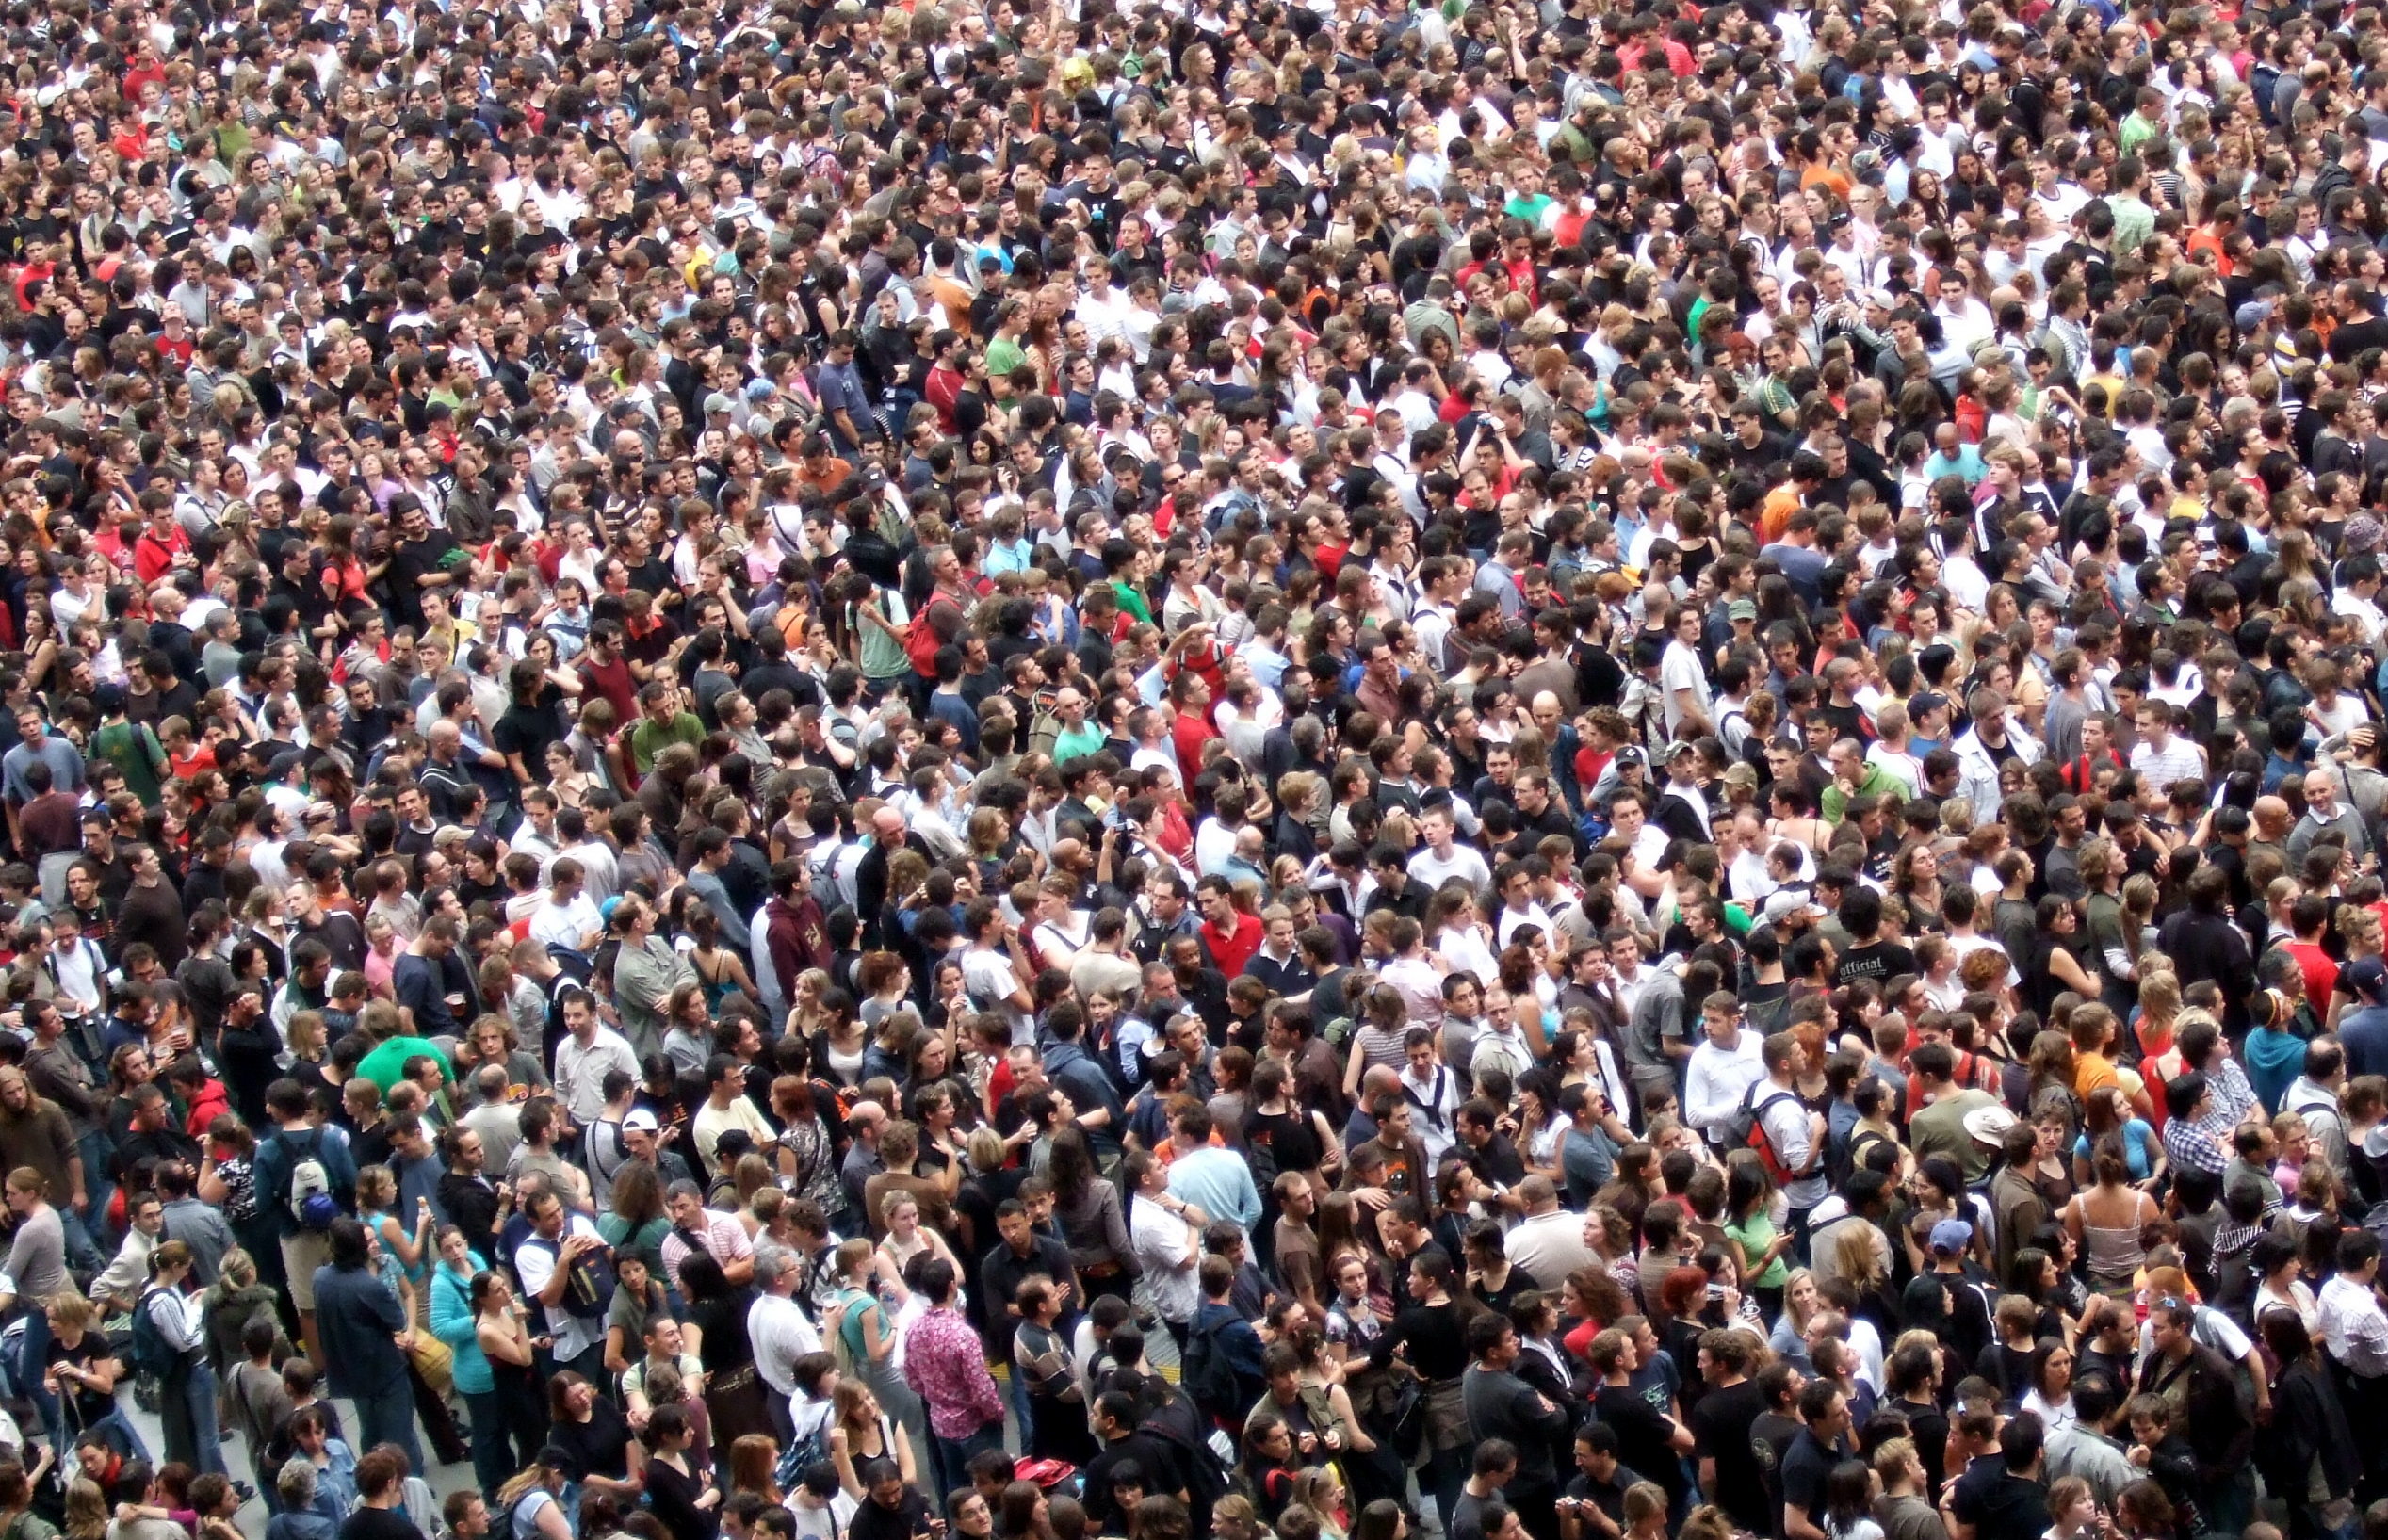
2017 yilda jami nikoh qurgan ayollarning 21,6 %i 20 yoshgacha, 70,2 %i 20-29 yoshlilarga, 8,2 %i 30 yoshdan katta yoshdagilarga to’g’ri kelgan bo’lsa erkaklarning 0,9 %i 20 yoshgacha, 83,5 %i 20-29 yoshlilarga va 15,6 %i 30 yosh va undan kattalarni tashkil etmoqda.

Slide 18
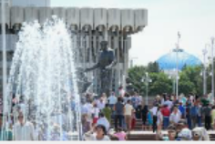
O’zbekiston Respublikasi poytaxti Toshkent shahrining doimiy aholisi soni 2018 yil 1 yanvar holatiga 2465,6 ming kishini tashkil etib, 2017 yilda 41,5 ming kishiga yoki 1,7 %ga o’sgan.
Poytaxtdagi demografik holat

Slide 19
.
Migratsiya.
2017 yilda respublika bo’yicha ko’chib kelganlar soni 157,1 ming kishini (155,0 ming kishi respublika hududlaridan, 2,1 ming kishi xorijiy mamlakatlardan), ko’chib ketganlar soni esa 177,7 ming kishini (155,0 ming kishi respublika hududlariga, 22,7 ming kishi xorijiy mamlakatlarga) tashkil etdi. Migratsiya saldosi minus 20,6 ming kishi bo’lib, 2016 yilga nisbatan 5,6 ming kishiga kamaygan.

Slide 20
.
O’zbekiston Respublikasiga xorijiy mamlakatlardan ko’chib kelganlar soni
22651 kishi.
.
O’zbekiston Respublikasidan xorijiy mamlakatlarga ko’chib ketganlar soni
2094 kishi

Slide 21
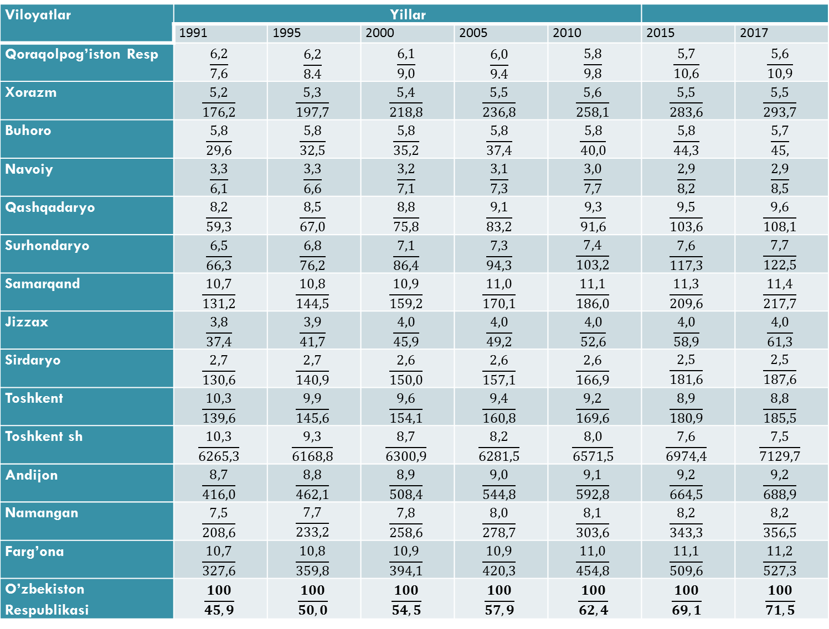
Viloyatlar | Yillar
 | 1991 | 1995 | 2000 | 2005 | 2010 | 2015 | 2017
Qoraqolpog’iston Resp | $$\frac{6,2}{7,6}$$ | $$\frac{6,2}{8.4}$$ | $$\frac{6,1}{9,0}$$ | $$\frac{6,0}{9.4}$$ | $$\frac{5,8}{9,8}$$ | $$\frac{5,7}{10,6}$$ | $$\frac{5,6}{10,9}$$
Xorazm | $$\frac{5,2}{176,2}$$ | $$\frac{5,3}{197,7}$$ | $$\frac{5,4}{218,8}$$ | $$\frac{5,5}{236,8}$$ | $$\frac{5,6}{258,1}$$ | $$\frac{5,5}{283,6}$$ | $$\frac{5,5}{293,7}$$
Buhoro | $$\frac{5,8}{29,6}$$ | $$\frac{5,8}{32,5}$$ | $$\frac{5,8}{35,2}$$ | $$\frac{5,8}{37,4}$$ | $$\frac{5,8}{40,0}$$ | $$\frac{5,8}{44,3}$$ | $$\frac{5,7}{45,}$$
Navoiy | $$\frac{3,3}{6,1}$$ | $$\frac{3,3}{6,6}$$ | $$\frac{3,2}{7,1}$$ | $$\frac{3,1}{7,3}$$ | $$\frac{3,0}{7,7}$$ | $$\frac{2,9}{8,2}$$ | $$\frac{2,9}{8,5}$$
Qashqadaryo | $$\frac{8,2}{59,3}$$ | $$\frac{8,5}{67,0}$$ | $$\frac{8,8}{75,8}$$ | $$\frac{9,1}{83,2}$$ | $$\frac{9,3}{91,6}$$ | $$\frac{9,5}{103,6}$$ | $$\frac{9,6}{108,1}$$
Surhondaryo | $$\frac{6,5}{66,3}$$ | $$\frac{6,8}{76,2}$$ | $$\frac{7,1}{86,4}$$ | $$\frac{7,3}{94,3}$$ | $$\frac{7,4}{103,2}$$ | $$\frac{7,6}{117,3}$$ | $$\frac{7,7}{122,5}$$
Samarqand | $$\frac{10,7}{131,2}$$ | $$\frac{10,8}{144,5}$$ | $$\frac{10,9}{159,2}$$ | $$\frac{11,0}{170,1}$$ | $$\frac{11,1}{186,0}$$ | $$\frac{11,3}{209,6}$$ | $$\frac{11,4}{217,7}$$
Jizzax | $$\frac{3,8}{37,4}$$ | $$\frac{3,9}{41,7}$$ | $$\frac{4,0}{45,9}$$ | $$\frac{4,0}{49,2}$$ | $$\frac{4,0}{52,6}$$ | $$\frac{4,0}{58,9}$$ | $$\frac{4,0}{61,3}$$
Sirdaryo | $$\frac{2,7}{130,6}$$ | $$\frac{2,7}{140,9}$$ | $$\frac{2,6}{150,0}$$ | $$\frac{2,6}{157,1}$$ | $$\frac{2,6}{166,9}$$ | $$\frac{2,5}{181,6}$$ | $$\frac{2,5}{187,6}$$
Toshkent | $$\frac{10,3}{139,6}$$ | $$\frac{9,9}{145,6}$$ | $$\frac{9,6}{154,1}$$ | $$\frac{9,4}{160,8}$$ | $$\frac{9,2}{169,6}$$ | $$\frac{8,9}{180,9}$$ | $$\frac{8,8}{185,5}$$
Toshkent sh | $$\frac{10,3}{6265,3}$$ | $$\frac{9,3}{6168,8}$$ | $$\frac{8,7}{6300,9}$$ | $$\frac{8,2}{6281,5}$$ | $$\frac{8,0}{6571,5}$$ | $$\frac{7,6}{6974,4}$$ | $$\frac{7,5}{7129,7}$$
Andijon | $$\frac{8,7}{416,0}$$ | $$\frac{8,8}{462,1}$$ | $$\frac{8,9}{508,4}$$ | $$\frac{9,0}{544,8}$$ | $$\frac{9,1}{592,8}$$ | $$\frac{9,2}{664,5}$$ | $$\frac{9,2}{688,9}$$
Namangan | $$\frac{7,5}{208,6}$$ | $$\frac{7,7}{233,2}$$ | $$\frac{7,8}{258,6}$$ | $$\frac{8,0}{278,7}$$ | $$\frac{8,1}{303,6}$$ | $$\frac{8,2}{343,3}$$ | $$\frac{8,2}{356,5}$$
Farg’ona | $$\frac{10,7}{327,6}$$ | $$\frac{10,8}{359,8}$$ | $$\frac{10,9}{394,1}$$ | $$\frac{10,9}{420,3}$$ | $$\frac{11,0}{454,8}$$ | $$\frac{11,1}{509,6}$$ | $$\frac{11,2}{527,3}$$
O’zbekiston Respublikasi | $$\frac{100}{45,9}$$ | $$\frac{100}{50,0}$$ | $$\frac{100}{54,5}$$ | $$\frac{100}{57,9}$$ | $$\frac{100}{62,4}$$ | $$\frac{100}{69,1}$$ | $$\frac{100}{71,5}$$

Slide 22
O’zbekiston Respublikasi aholisi tug’ilish koeffitsienti
 | Viloyatlar | 1991 | 1996 | 2001 | 2006 | 2011 | 2014
 | O’zbekiston Res | 35,1 | 27,7 | 20,7 | 21,1 | 21,4 | 23,5
1 | Qoraqolpog’iston | 37,6 | 25,3 | 21,9 | 22,4 | 21,3 | 23,5
2 | Andijon | 35,5 | 27,6 | 19,8 | 20,3 | 21,2 | 24,2
3 | Buhoro | 34,1 | 24,8 | 20,4 | 20,0 | 19,5 | 21,8
4 | Jizzax | 39,5 | 31,4 | 23,8 | 22,5 | 21,6 | 24,4
5 | Qashqadaryo | 41,9 | 33,6 | 24,4 | 22,3 | 23,5 | 26,1
6 | Navoiy | 33,9 | 24,9 | 19,2 | 20,1 | 20,7 | 22,3
7 | Namangan | 38,3 | 30,4 | 20,8 | 20,3 | 21,9 | 24,9
8 | Samarqand | 38,2 | 30,9 | 22,8 | 23,6 | 22,6 | 25,5
9 | Surhondaryo | 43,4 | 35,0 | 23,6 | 22,9 | 24,9 | 26,3
10 | Sirdaryo | 36,7 | 26,8 | 21,6 | 22,6 | 21,4 | 22,8
11 | Toshkent | 30,3 | 24,3 | 18,2 | 19,6 | 20,2 | 21,2
12 | Farg’ona | 35,2 | 27,8 | 19,0 | 20,6 | 20,9 | 22,6
13 | Xorazm | 36,6 | 27,8 | 22,5 | 22,8 | 21,9 | 23,9
14 | Toshkent sh | 19,9 | 17,3 | 14,1 | 16,9 | 16,5 | 17,9

Slide 23
.
O’zbekiston Respublikasi aholisi o’lim koefftsienti
 | Viloyatlar | 1991 | 1996 | 2001 | 2006 | 2011 | 2014
 | O’zbekiston Res | 6,3 | 6,3 | 5,3 | 5,3 | 4,9 | 4,9
1 | Qoraqolpog’iston | 6,9 | 6,4 | 5,9 | 5,5 | 4,9 | 4,7
2 | Andijon | 6,1 | 5,7 | 5 | 5,3 | 5,2 | 5,2
3 | Buhoro | 5,5 | 5,5 | 4,6 | 4,7 | 4,7 | 4,4
4 | Jizzax | 5,3 | 5,2 | 4,3 | 4,2 | 3,9 | 4,2
5 | Qashqadaryo | 5,4 | 5,3 | 4,5 | 4,2 | 4,0 | 4,1
6 | Navoiy | 5,7 | 6,4 | 5,1 | 5,1 | 4,7 | 4,6
7 | Namangan | 6,0 | 5,9 | 4,8 | 4,8 | 4,7 | 4,7
8 | Samarqand | 6,1 | 6,3 | 5,0 | 4,9 | 4,5 | 4,5
9 | Surhondaryo | 5,7 | 5,8 | 4,5 | 4,3 | 4,1 | 4,2
10 | Sirdaryo | 6,7 | 6,1 | 5,4 | 5,6 | 4,8 | 4,9
11 | Toshkent | 6,8 | 7,3 | 6,3 | 6,6 | 5,8 | 5,9
12 | Farg’ona | 6,5 | 5,9 | 5,1 | 5,2 | 5,2 | 5,1
13 | Xorazm | 6,0 | 5,8 | 4,9 | 4,8 | 4,4 | 4,6
14 | Toshkent sh | 8,1 | 9,4 | 8,3 | 8,5 | 7,2 | 6,9

Slide 24
.
O’zbekiston Respublikasi aholisi tabiiy o’sishi
 | Viloyatlar | 1991 | 1996 | 2001 | 2006 | 2011 | 2014
 | O’zbekiston Res | 28,8 | 21,4 | 15,4 | 15,8 | 16,5 | 18,6
1 | Qoraqolpog’iston | 30,7 | 18,9 | 16,0 | 16,9 | 16,4 | 18,8
2 | Andijon | 29,4 | 21,9 | 14,8 | 15,0 | 16 | 19,0
3 | Buhoro | 28,6 | 19,3 | 15,8 | 15,3 | 14,8 | 17,4
4 | Jizzax | 34,2 | 26,2 | 19,5 | 18,3 | 17,7 | 20,2
5 | Qashqadaryo | 36,5 | 28,3 | 19,9 | 18,1 | 19,5 | 22,0
6 | Navoiy | 28,2 | 18,5 | 14,1 | 15,0 | 16,0 | 17,7
7 | Namangan | 32,3 | 24,5 | 16,0 | 15,5 | 17,2 | 20,2
8 | Samarqand | 32,1 | 24,6 | 17,8 | 18,7 | 18,1 | 21,0
9 | Surhondaryo | 37,7 | 29,2 | 19,1 | 18,6 | 20,8 | 22,1
10 | Sirdaryo | 30,0 | 20,7 | 16,2 | 17,0 | 16,6 | 17,9
11 | Toshkent | 23,5 | 17,0 | 11,9 | 13,0 | 14,4 | 15,3
12 | Farg’ona | 28,7 | 21,9 | 13,9 | 15,4 | 15,7 | 17,5
13 | Xorazm | 30,6 | 22,0 | 17,6 | 18,0 | 17,5 | 19,3
14 | Toshkent sh | 11,8 | 7,9 | 5,8 | 8,4 | 9,3 | 11,0

Slide 25

E’TIBORINGIZ
UCHUN
RAXMAT

